Slide 1
স্বাগতম

Slide 2
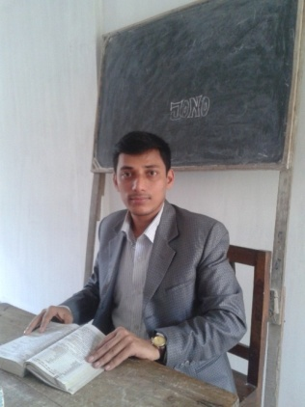
পরিচিতি
মোঃজামাল হোসেন খান প্রভাষক জগতপুর এ ডি এইচ ফাজিল (ডিগ্রী) মাদ্রাসা মোবাঃ ০১৭২৭৫৫৮৫৭৫ বুড়িচং,কুমিল্লা
Email:www.jamalhossenkhan88&gmail.com
বিষয়ঃ বাংলা,১মপত্র
আজকের পাঠঃ ঝর্ণা( কবিতা)
শ্রেণিঃনবম

Slide 3
একটি ভিডিও দেখি

Slide 4
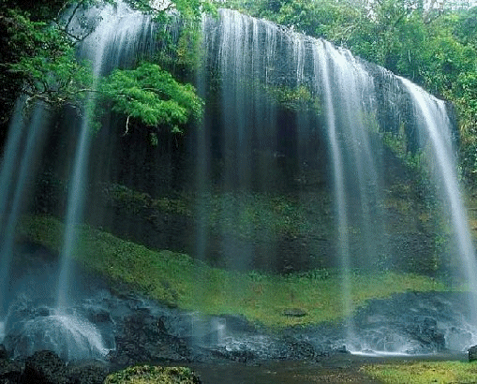
ঝর্ণা
সত্যেন্দ্রনাথ দত্ত

Slide 5
শিখনফল
এই পাঠ শেষে শিক্ষার্থীরা
১।কবি পরিচিতি বলতে পারবে
২।কবিতাংশটুকু শুদ্ধ উচ্চারণে পড়তে পারবে
৩। কঠিন শব্দের অর্থ ও বাক্যগঠন করে লিখতে পারবে
৪।কবিতার অংশ বিশেষ বিশ্লেষণ করতে পারবে।

Slide 6
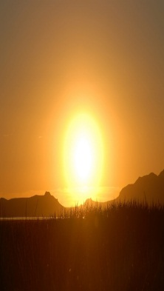
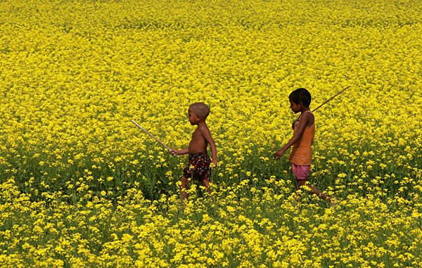
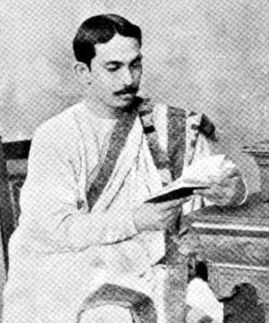
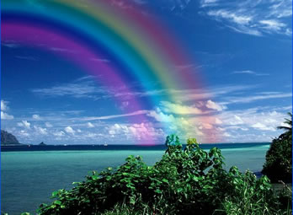
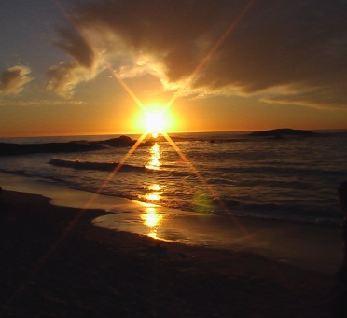
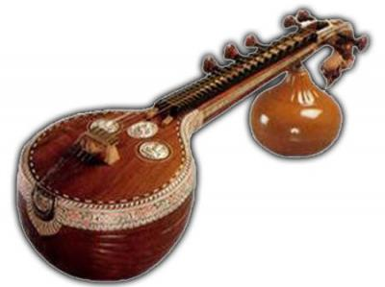
কবি পরিচিতি
সবিতা
জন্মঃ১৮৮২খ্রিঃ
ফুলের ফসল
অভ্র আবির
সন্ধিক্ষণ
সত্যেন্দ্রনাথ দত্ত
তুলির লিখন
বেণু ওবীণা
কাব্যগ্রন্থঃ
মৃত্যুঃ ১৯২২খ্রিঃ

Slide 7
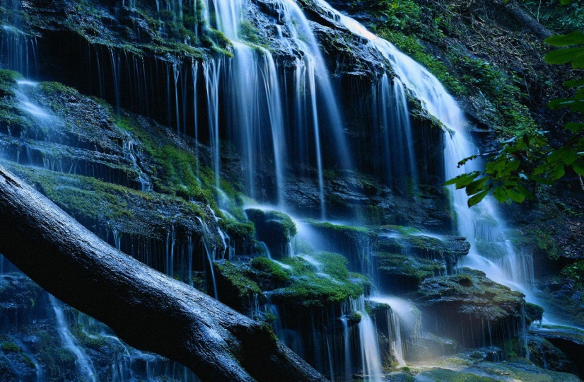
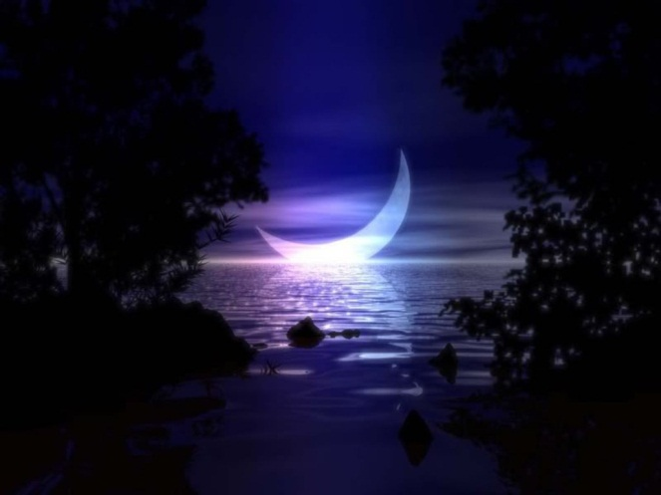
শব্দার্থ
ঝর্ণা
পর্বতে সৃষ্ট জলধারা
চন্দ্রিকা
জ্যোৎস্না

Slide 8
শব্দার্থ
কুন্তল
চুল
দুর্গা
অপর্ণা

Slide 9
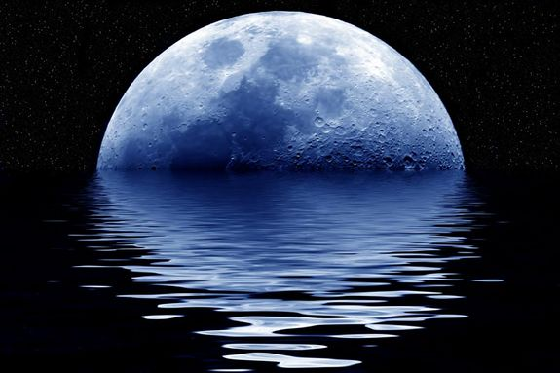
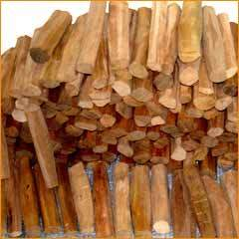
ঝর্ণা! ঝর্ণা! সুন্দরী ঝর্ণা!
তরলিত চন্দ্রিকা! চন্দন-বর্ণা!

Slide 10
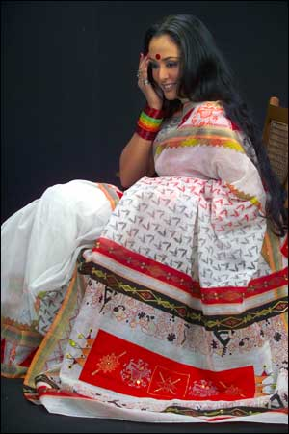
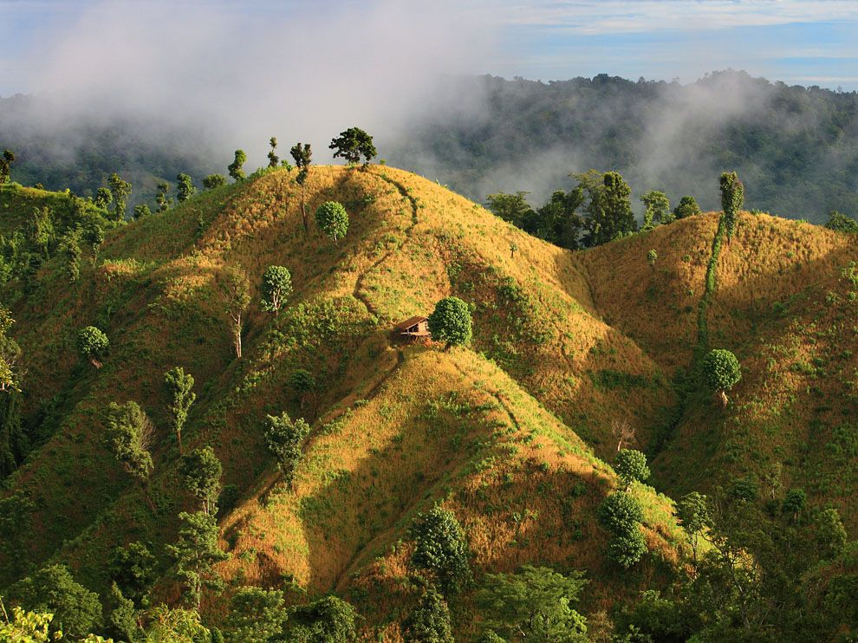
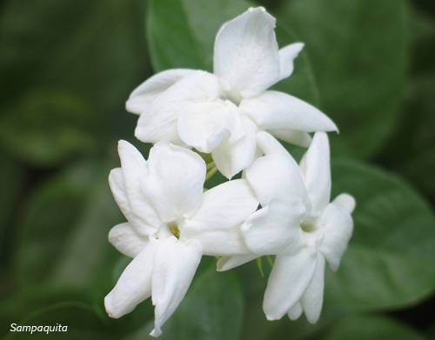
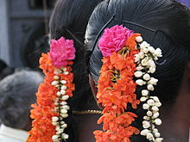
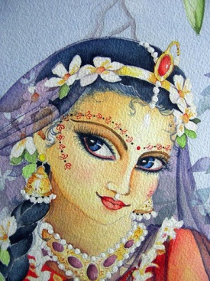
অঞ্চল সিঞ্চিত গৈরিকে স্বর্ণে,
গিরি -মল্লিকা দোলে কুন্তলে কর্ণে,

Slide 11
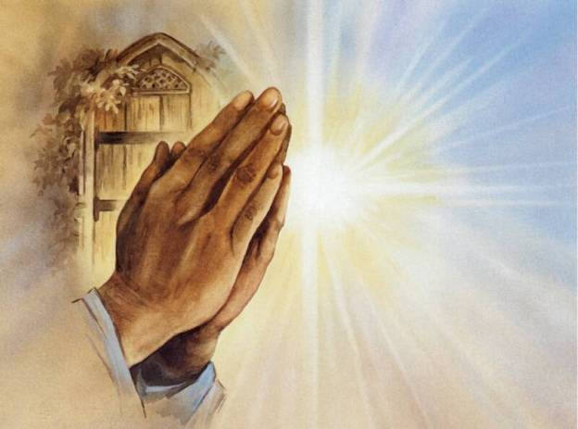
তনু ভরি ‘যৌবন’ তাপসী অপর্ণা!
ঝর্ণা!

Slide 12
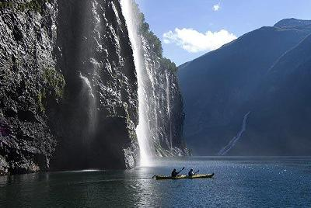
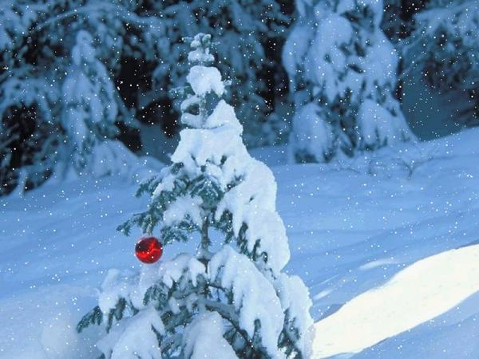
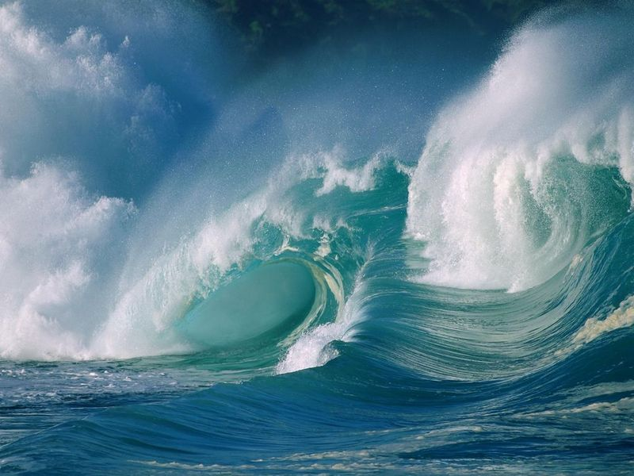
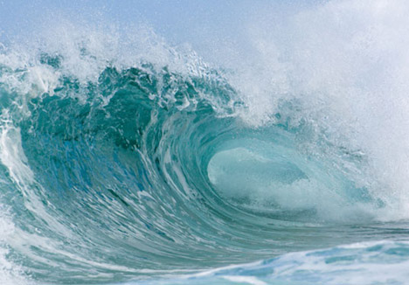
পাষাণের স্নেহধারা! তুষারের বিন্দু!
ডাকে তোরে চিত-লোল উতরোল সিন্ধু।

Slide 13
দলগত কাজ
“তনু ভরি ‘যৌবন’ তাপসী অপর্ণা!
ঝর্ণা!” অংশটুকু বিশ্লেষণ কর।
দল-ক
“ঝর্ণা! ঝর্ণা! সুন্দরী ঝর্ণা!
তরলিত চন্দ্রিকা! চন্দন-বর্ণা!” অংশটুকু বিশ্লেষণ কর।
দল-চ

Slide 14
মূল্যায়ন
১।কবি কত সালে জন্ম গ্রহণ করেন?
২।কুন্তল শব্দের অর্থ কী?
৩। পাষাণের স্নেহধারা বলতে কী বোঝায়?

Slide 15
বাড়ির কাজ
১। ঝর্ণার গতি কবিকে কীভাবে আন্দোলিত করেছে তা বিশ্লেষণ কর।

Slide 16
ধন্যবাদ

